Slide 1



Vahiy kelimesini daha önce duydunuz mu?

Slide 2
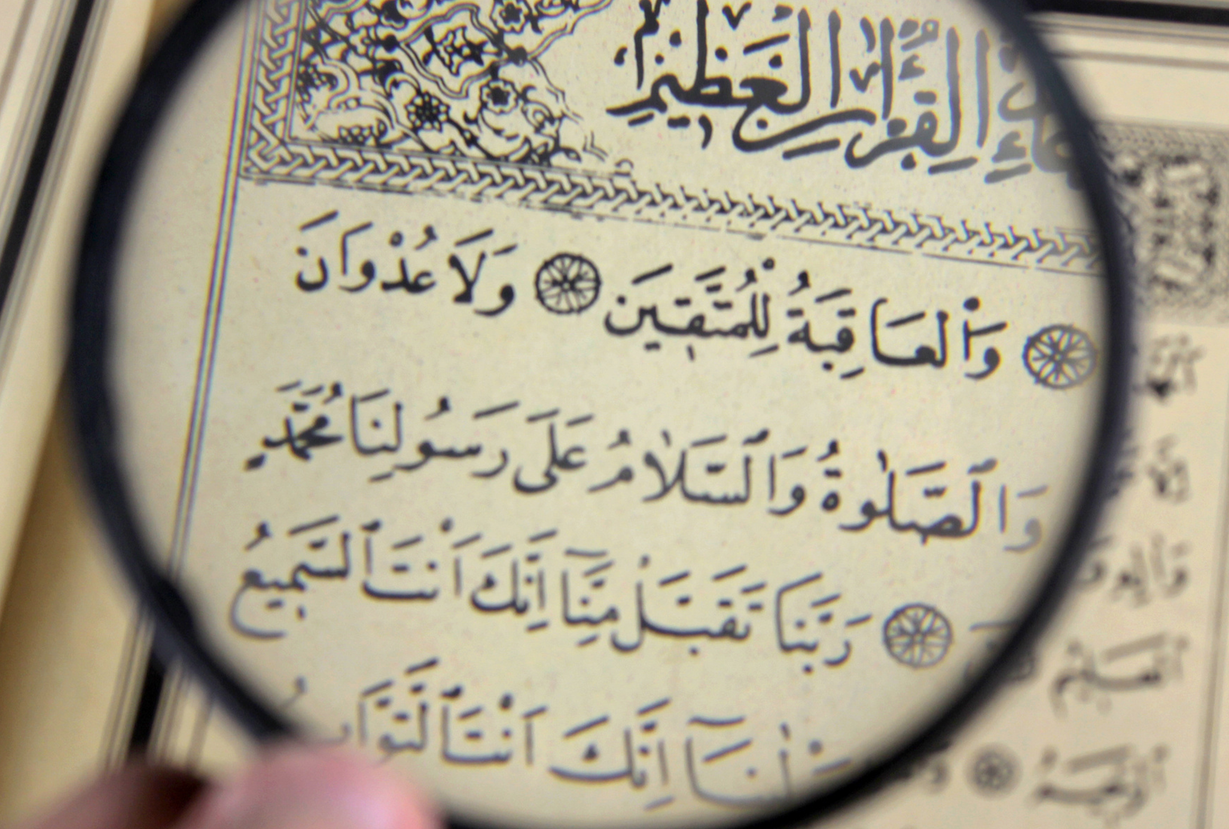

“Nuh’a ve ondan sonraki peygamberlere vahyettiğimiz gibi sana(1) da vahyettik.(2) İbrahim’e, İsmail’e, İshak’a, Yakub’a, torunlarına, İsa’ya, Eyyûb’e, Yunus’a, Harun’a ve Süleyman’a da vahyettik.(2) Davud’a da Zebur verdik.”
Nisa suresi 163. ayeti
1
2
Altı çizili 1. kelimeden kim kastediliyor?
3
Ayette altı çizili 2. kelimeden ne anlıyorsunuz?
Ayette kaç peygamberin adı geçiyor?
11 tane
Hz. Muhammed (s.a.v.)
Allah’tan (c.c.) mesaj almak

Slide 3





“Nuh’a ve ondan sonraki peygamberlere vahyettiğimiz gibi sana(1) da vahyettik.(2) İbrahim’e, İsmail’e, İshak’a, Yakub’a, torunlarına, İsa’ya, Eyyûb’e, Yunus’a, Harun’a ve Süleyman’a da vahyettik.(2) Davud’a da Zebur verdik.”
Nisa suresi 163. ayeti
Ayette hangi sonuçları çıkartabiliriz?
Ayette çıkaracağımız sonuçlar
1
Bazı peygamberlerin isimler Kur’an-ı Kerim’de geçiyor.
Allah (c.c.) Hz. Muhammed (s.a.v.)’den sonra bazı peygamberler göndermiştir.
2
3
Allah (c.c.) peygamberlerine vahiyler gönderir.

Slide 4


Aşağıda verilen karışık cümleleri sıralayıp Vahyin tanımını bulalım.
Vahiy nedir?
Peygamberlerine bildirmesine
A
Cebrail aracılığıyla
B
Yüce Allah’ın (c.c.) emirlerini, yasaklarını
C
1
2
3
C
B
A

Slide 5








1
1
2
Sözlük Anlamı
Gizli konuşma, fısıldama, ilham etme, işaret etme, ortaya çıkarma
Allah (c.c.)’ın emirleridir.
Allah (c.c.)’ın hükümleridir.
Terim Anlamı
Yüce Allah’ın bir emri, bir hükmü veya bilgiyi peygamberine gizli bildirmesidir.
  Vahiy
  Vahiy
Yüce Allah’ın (c.c.) emirlerini, yasaklarını ve hükümlerini Cebrail aracılığıyla peygamberlerine bildirmesidir.
Allah (c.c.)’ın mesajlarıdır.
Peygamberler gelir.
4
3

Slide 6


Etkinlik Zamanı
Etkinlik için tıklayınız.

Slide 7
Allah
Allah
İnsanlara
Cebrail
Peygamber
Vahiy
Cebrail
Peygamber
İnsanlara
Tebliğ

Slide 8



Vahiy Allah (c.c.)’ın sözlerinden oluşur.
1
2
Vahiy Allah (c.c.)’ın mesajlarının peygamberlere bildirmesidir.
Vahiy nedir?
Vahiy Allah (c.c.)’ın emir ve yasaklarını peygambere ulaştırmasıdır.
3
Vahiy Allah (c.c.)’ın gizli bir şekilde bilgileri peygambere iletmesidir.
4

Slide 9

Karışık verilen kelimeleri düzgün bir cümle yapalım.
1
Vahiy emirlerini/peygamberlere/Yüce/bildirmesidir./Allah’ın
  Vahiy, Yüce Allah’ın emirlerini peygamberlere bildirmesidir.
2
iletmesidir./mesajlarını/Allah’ın/ Vahiy/ peygamberlere
Vahiy Allah'ın mesajlarını peygamberlere iletmesidir.
3
ulaştırmasıdır./yasaklarını/Allah'ın emri /Vahiy /ve/peygamberlerine
  Vahiy Allah'ın emri ve yasaklarını peygamberlerine ulaştırmasıdır.
4
sözlerinden /Allah’ın/ oluşur/vahiy.
  Vahiy Allah'ın sözlerinden oluşur.

Slide 10
Etkinlik Zamanı
Etkinlik için tıklayınız.

Slide 11

Niçin
Allah niçin vahiy göndermiştir?

Slide 12
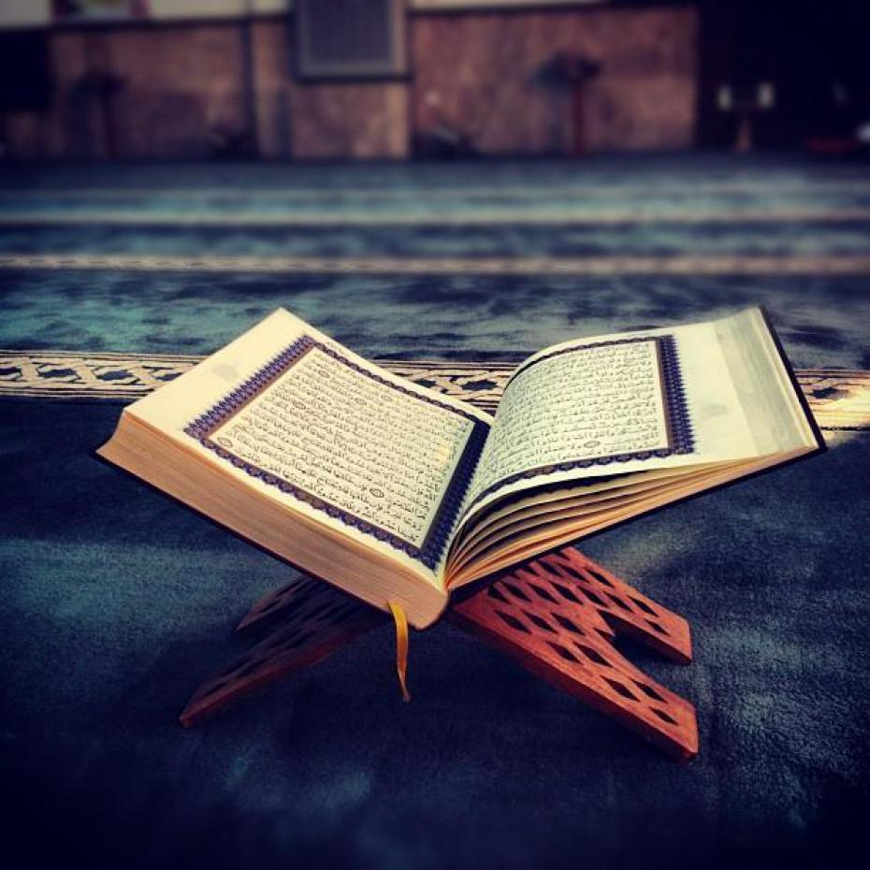
«Allah (c.c.) bu Kur'an'ı size,……."Allah bize emir ve yasaklarını gönderilseydi, biz örnek gösterilen toplumlardan daha imanlı ve ahlaklı bir toplum olurduk." şeklinde bir mazeret ileri sürmeyesiniz diye indirdik. Evet, işte size de rabbinizden hak ve hakikati açıkça ortaya koyan bir delil, doğru yolu gösteren bir rehber ve aynı zamanda rahmet kaynağı olan Kur'an geldi.»
En’âm suresi, 156-157. ayetleri
Ayete göre Allah’ın vahiy gönderme nedenleri nelerdir?

Slide 13
1
Allah’ın (cc) varlığı ve birliği hakkında deliller sunmak
2
İnsanların doğru bilgiye sahip olmaları ve öğüt almalarını sağlamak
Vahyin Gönderiliş Amaçları
3
Allah (c.c.)’ın emir ve yasaklarını insanlara duyurmak
4
İnsanlara ibadetleri, ahireti, cennet, cehennem vb. konuları anlatmak
5
İnsanların ahirette “Duymadık.” gibi ortaya atacakları bahanelere engel olmak

Slide 14

Yüce Allah (celle celaluhu)
Allah’ın tek ilah olduğunu
Vahiy Yoluyla
Sorumluluklarını
bildirmiştir.
İnsana
Emir ve yasaklarını
İbadetlerini niçin ve nasıl yapılacağını
Boş kutuları uygun bir şekilde doldurunuz.

Slide 15





Video izliyoruz

Slide 16


Slide 17


Doğru ve yanlış etkinliğini yapalım.
1
Vahiy sadece ibadetlerle ilgili bilgiler veriyor.
D
Y
2
Vahiy, Allah’ın peygamberleriyle haberleşme yoludur.
D
Y
3
Vahiy insanlar için bir rehberdir, insanları doğru yola yönlendirir.
D
Y
4
Vallahi Allah’ın (c. c.) mesajlarını içerir.
D
Y
5
Kur'ân ı kerim Allah’tan (c. c.) gelen bir vahiydir.
D
Y

Slide 18
Etkinlik Zamanı
Etkinlik için tıklayınız.

Slide 19
Aşağıdakilerin hangisi vahyin gönderiliş amaçlarından biri değildir?
Yaratıcı ile ilgili bilgiler vermek
İnsanları hak dine davet etmek
A
C
Edebi bir kitabın özelliklerini açıklamak
İyiye, güzele ve doğruya yönlendirmek
B
D

Slide 20
“Yahut ‘Eğer bize kitap indirilseydi biz onlardan daha çok doğru yolda olurduk.’ demeyesiniz diye bu Kur’an’ı indirdik. İşte size Rabb’inizden apaçık bir delil, hidayet ve rahmet geldi…” (En’âm suresi, 157. ayet)
Kur’an’ın bu ayette vurgulanan indiriliş amacı aşağıdakilerden hangisidir?
Doğru yolda olanları ödüllendirmek
“Bilmiyorduk.” bahanesini ortadan kaldırmak
A
C
“Bize de kitap indirilseydi!” diyenleri belirlemek
Hidayet ve rahmet kavramlarını açıklamak
B
D

Slide 21




MUSTAFA YILDIRIM
DİN KÜLTÜRÜ VE AHLAK BİLGİSİ ÖĞRETMENİ
www.dindersimateryal.com
mustafa_yildirim129
t.me/Dindersimateryalcom

